Slide 1
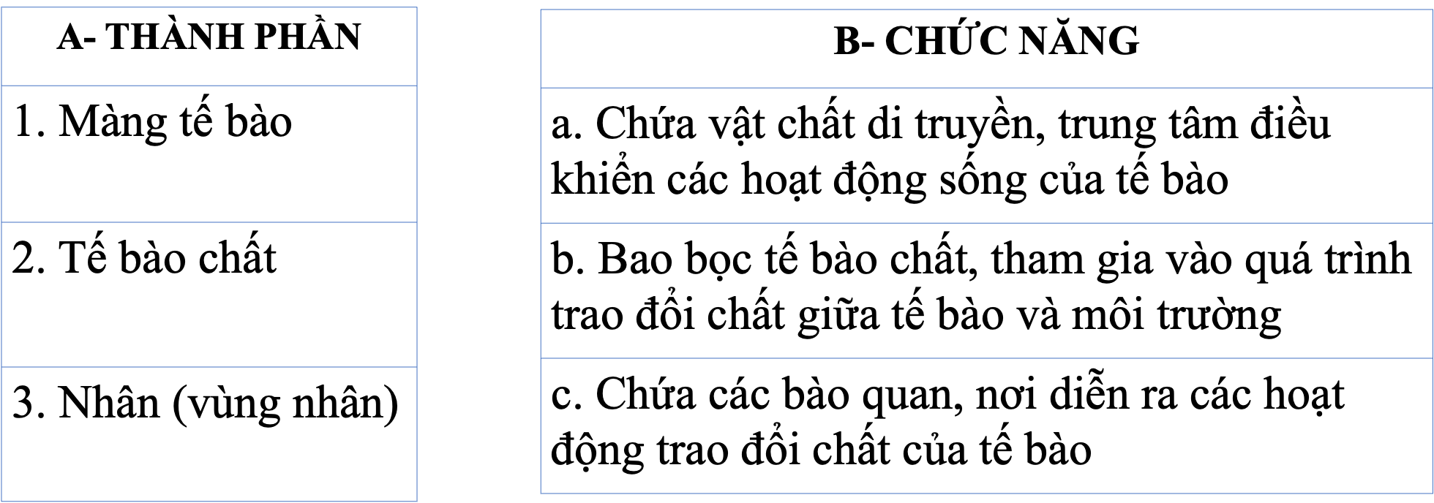

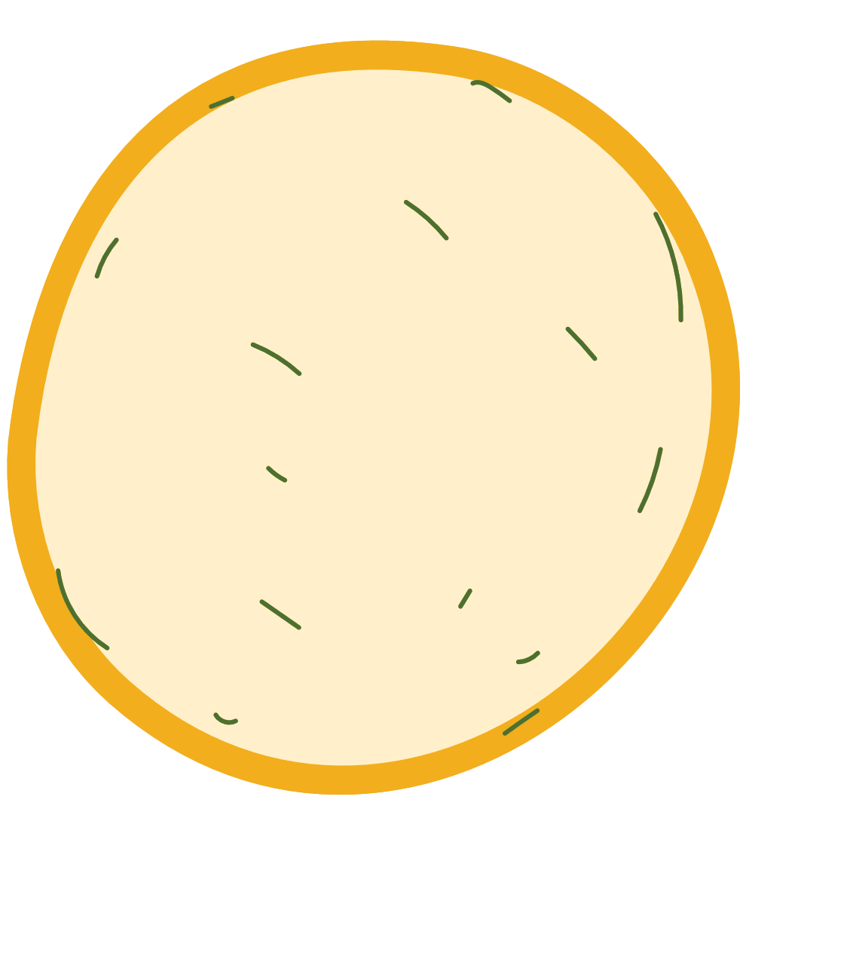
? Xác định chức năng các thành phần của tế bào bằng cách ghép mỗi thành phần cấu tạo ở cột A với một chức năng ở cột B.

Slide 2


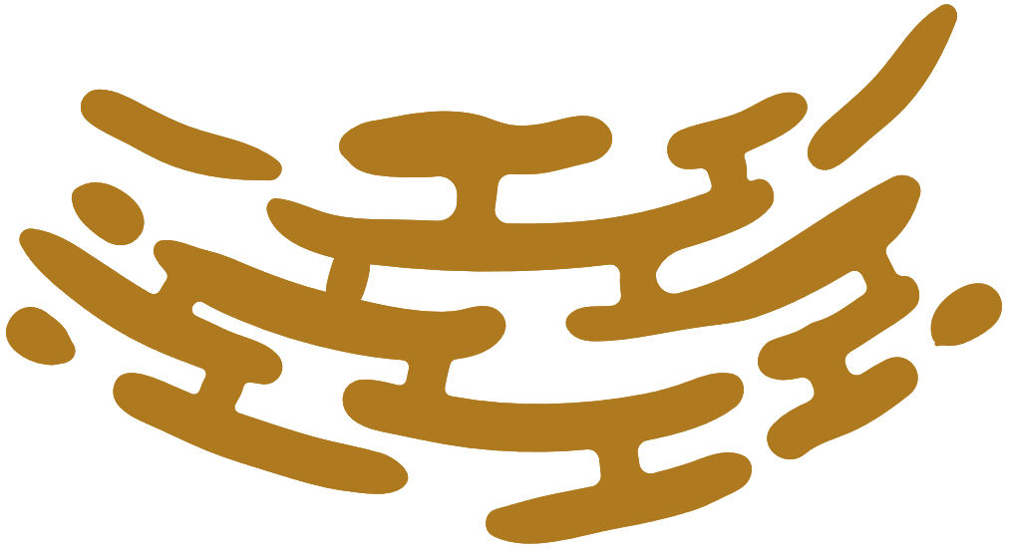
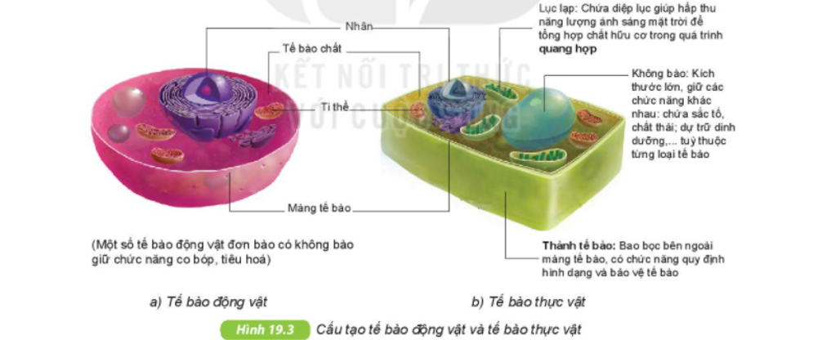

Slide 3
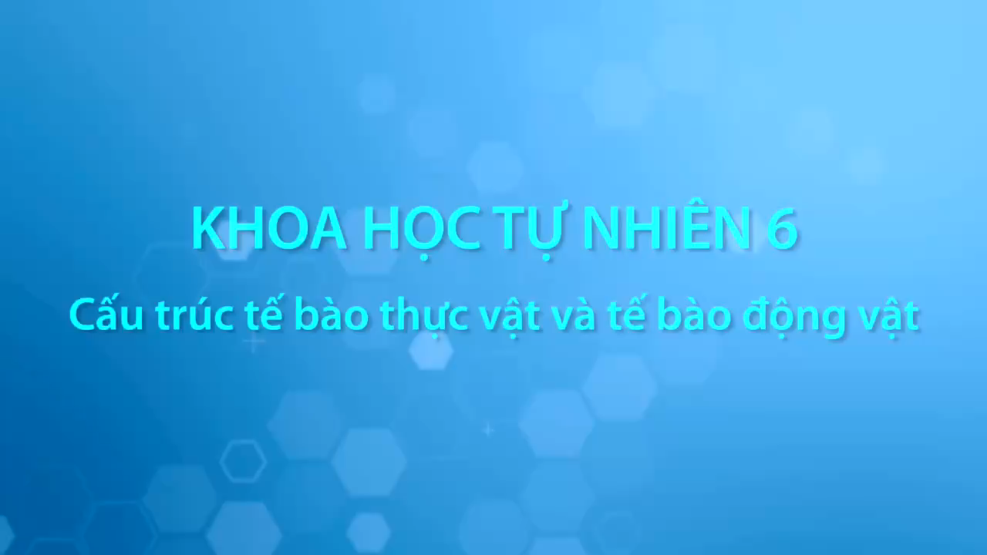

Slide 4
Thành phần | Tế bào động vật | Tế bào thực vật
Thành tế bào
Màng tế bào
Tế bào chất
Nhân
Lục lạp
Phiếu
học
tập

Slide 5
Thành phần | Tế bào động vật | Tế bào thực vật
Thành tế bào | Không có | Có
Màng tế bào | Có | Có
Tế bào chất | Có chứa: Ti thể, 1 số động vật đơn bào có không bào nhỏ | Có chứa: Ti thể, không bào lớn, lục lạp chứa diệp lục
Nhân | Có nhân hoàn chỉnh | Có nhân hoàn chỉnh
Lục lạp | Không có | Có lục lạp

Slide 6
Câu 1: Những điểm khác nhau giữa tế bào động vật và tế bào thực vật có liên quan gì đến hình thức dinh dưỡng của chúng?
Câu 2: Cấu trúc nào của tế bào thực vật giúp cây cứng cáp dù không có hệ xương nâng đỡ như ở động vật?
+ Tế bào thực vật có lục lạp chứa sắc tố tham gia quá trình quang hợp, do đó thực vật là sinh vật tự dưỡng ( tự tạo ra các chất dinh dưỡng từ các chất đơn giản tồn tại xung quanh nó)
+ Tế bào động vật không có lục lạp nên không có khả năng quang hợp, do đó động vật là sinh vật dị dưỡng ( hấp thụ các chất dinh dưỡng từ các sinh vật khác)
+ Thành tế bào ở thực vật giúp cây cứng cáp dù không có hệ xương nâng đỡ như ở động vật.

Slide 7

Câu 1: Bào quan nào có có ở tế bào thực vật mà không có ở tế bào động vật.
A. Lục lạp B. Màng tế bào C. Nhân tế bào
Câu 2: Tế bào thực vật khác tế bào động vật là:
A. Không bào lớn, không có lục lạp, có thành tế bào
B. Có lục lạp, có thành tế bào và có không bào nhỏ
C. Có thành tế bào, có lục lạp và có không bào lớn
Câu 3: Thành phần cấu tạo nào dưới đây có ở mọi tế bào?
A. Không bào.
B. Lục lạp.
C. Màng tế bào.

Slide 8
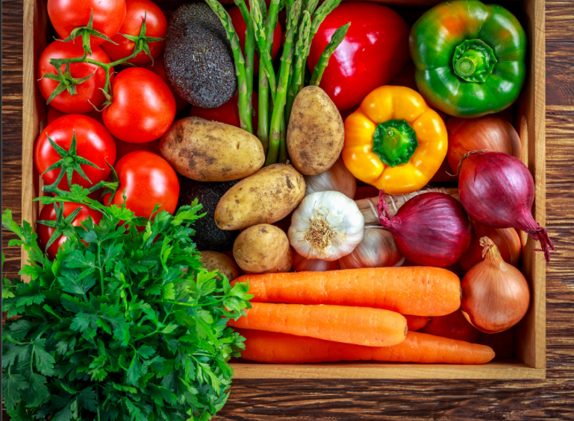
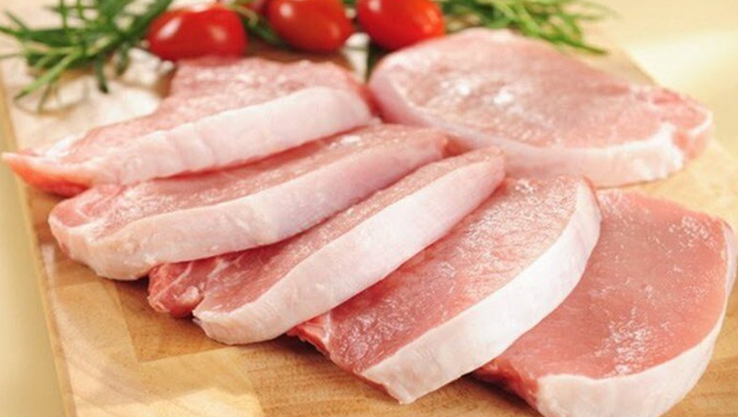
Luyện tập mở rộng
Vì sao rau củ và thịt cùng được bảo quản trong ngăn đá của tủ lạnh, khi rã đông rau củ bị dập nát còn thịt vẫn bình thường?
Khi bảo quản rau củ trong ngăn đá, nước trong tế bào đông cứng, dãn nở phá vỡ cấu trúc thành tế bào dẫn đến tế bào thực vật không còn nguyên hình dạng. Còn thịt cấu tạo tế bào động vật không có thành tế bào nên không xảy ra hiện tượng đó.

Slide 9
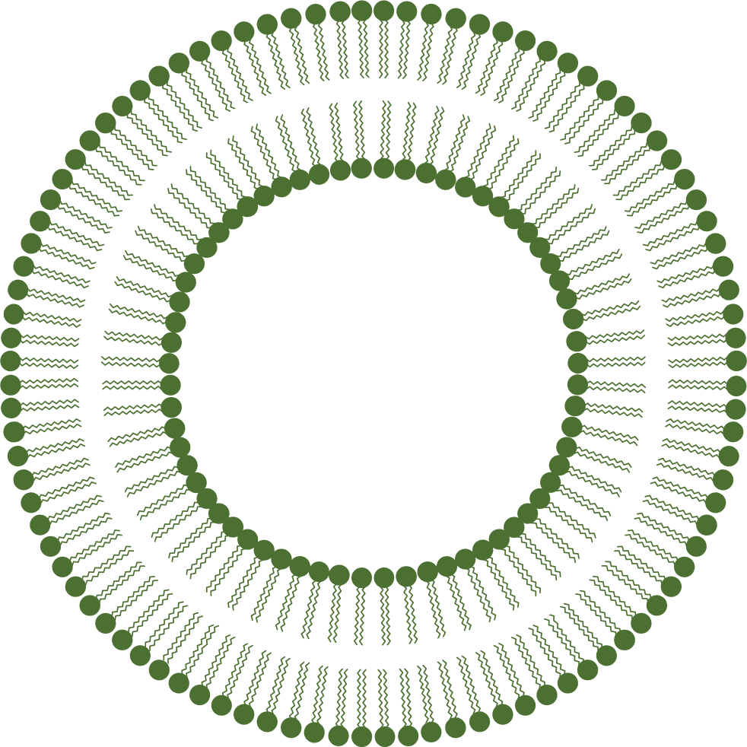

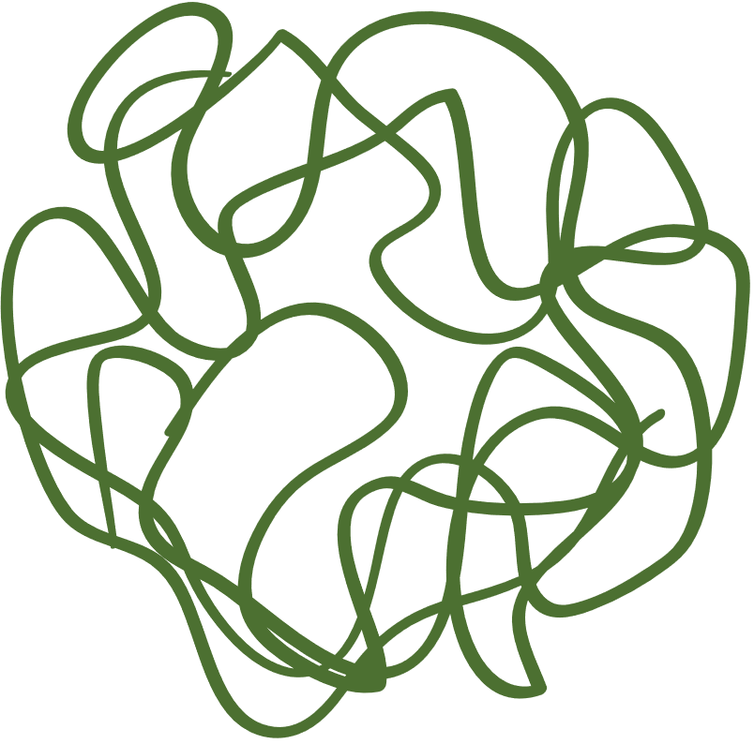
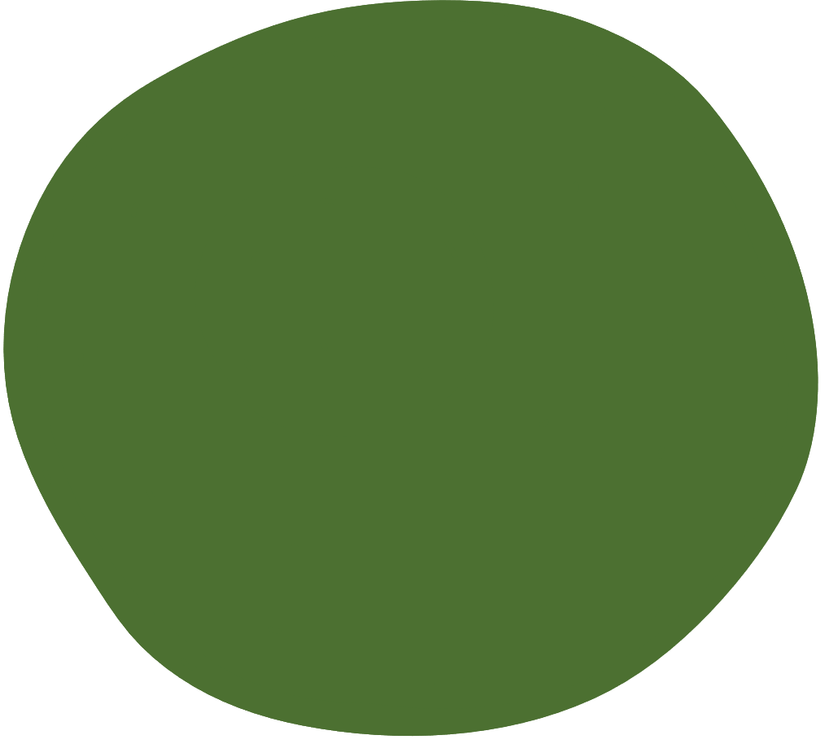
Về nhà làm theo nhóm
Tạo mô hình mô phỏng tế bào động vật và tế bào thực vật
Bước | Mô phỏng tế bào động vật | Mô phỏng tế bào động vật
Bước 1 | Chuẩn bị một túi nilon có khóa | Chuẩn bị một túi nilon có khóa đặt vào hộp đựng thực phẩm trong suốt
Bước 2 | Dùng thìa chuyển gelatin dạng lỏng vào mỗi túi cho đến khi đạt ½ thể tích mỗi túi
Bước 3 | Chọn các loại rau củ, quả( hoặc đất nặn, xốp) mà em thấy có hình dạng giống các bào quan ở tế bào động vật và thực vật, sau đưa vào mỗi túi tương ứng với mô phỏng tế bào động vật và thực vật (cố gắng xếp xếp chặt các loại rau củ, quả), sau đó đổ gelatin gần đầy rồi kéo khóa miệng túi lại.
Túi nilon, hộp nhựa, rau củ, quả và gelatin mô phỏng cho thành phần nào của tế bào? Loại tế nào có thể xếp chặt hơn và đưa ra lời giải thích?

